Slide 1

20 marca 1915
Nie pozwólmy zapomnieć
tamtych dni…
20 marca 1915 roku

Slide 2

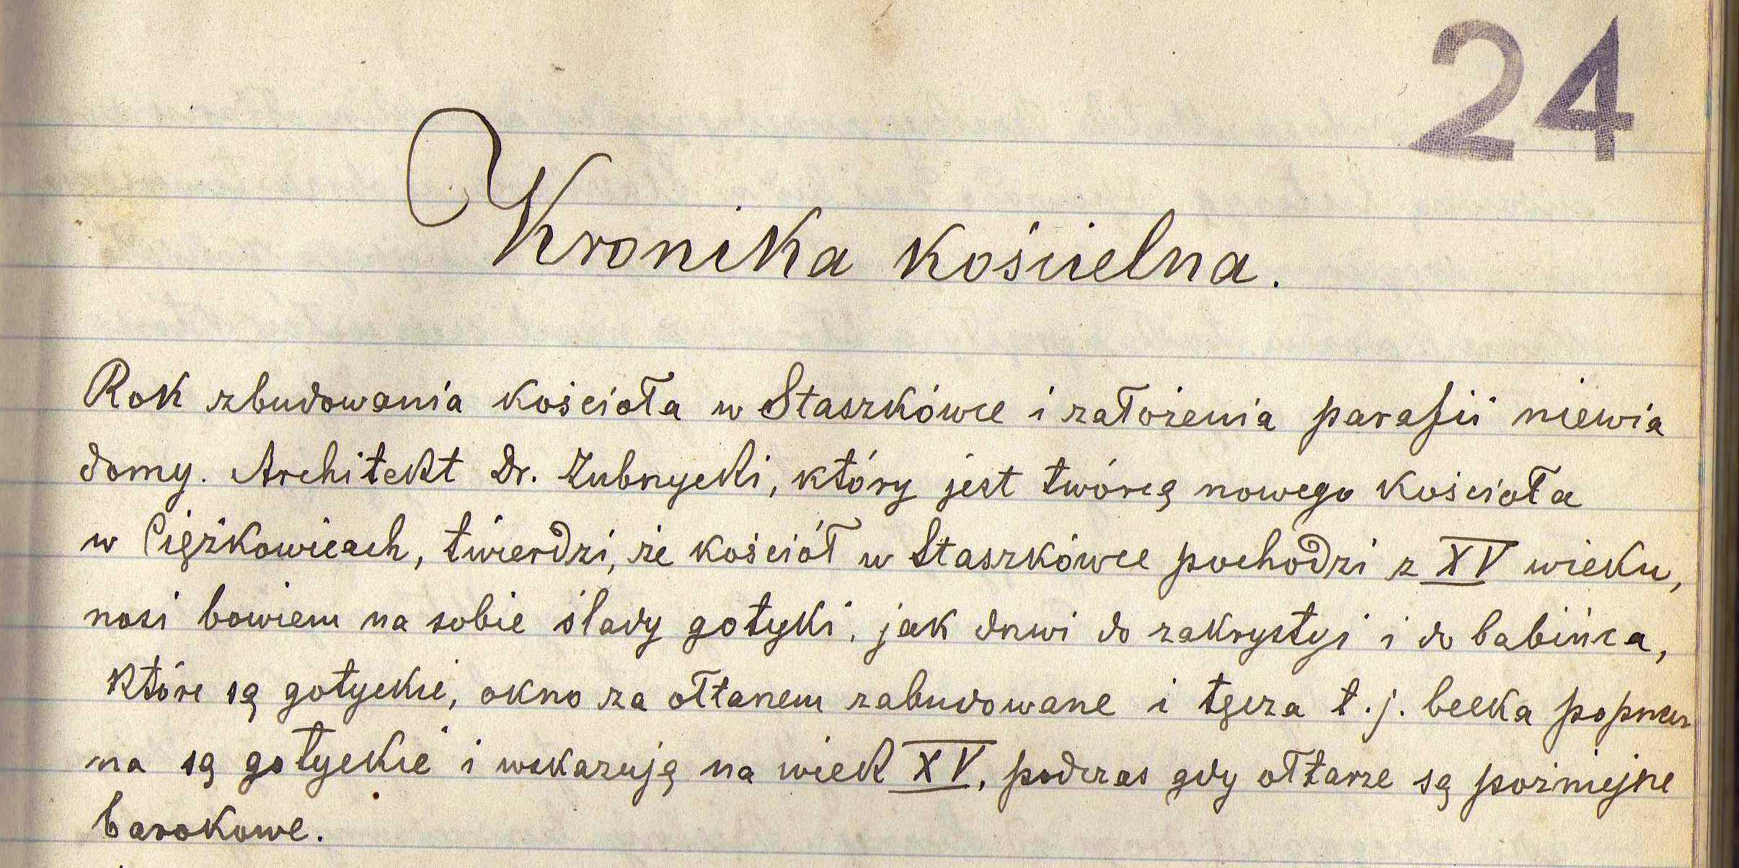

Slide 3
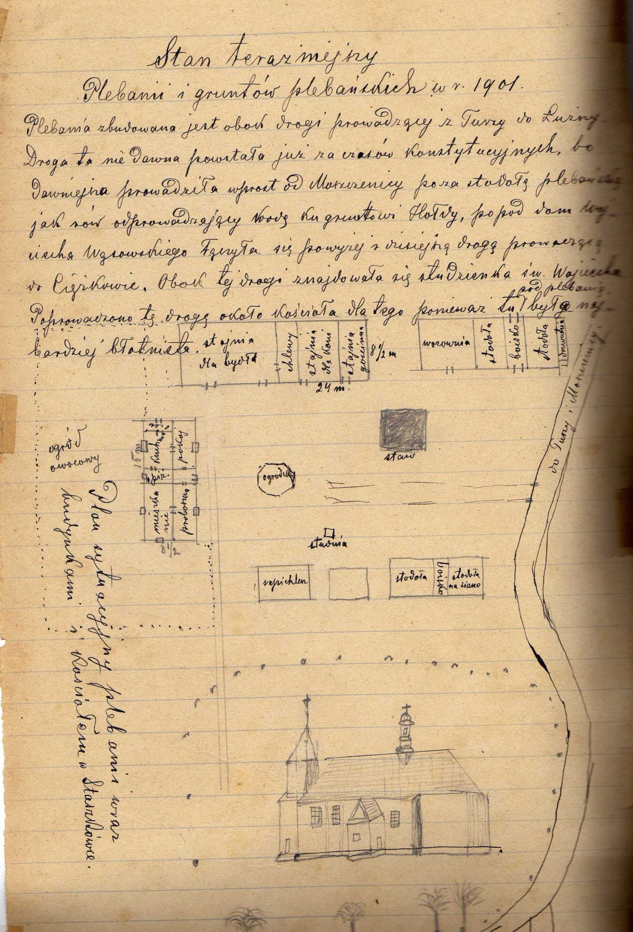
Plan sytuacyjny plebani wraz z budynkami i kościołem w Staszkówce pochodzący z 1901 roku

Slide 4
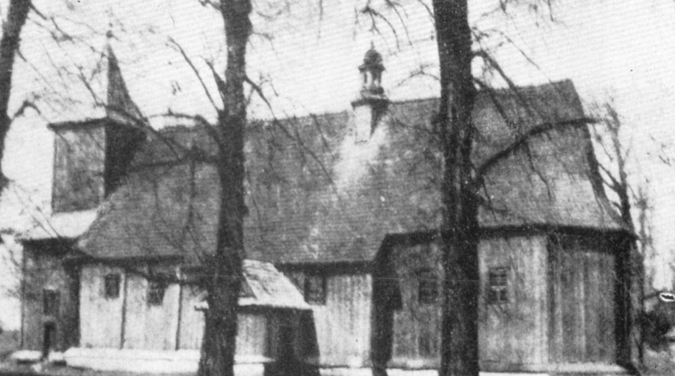
Kościół w Staszkówce – fotografia z 1898 roku

Slide 5
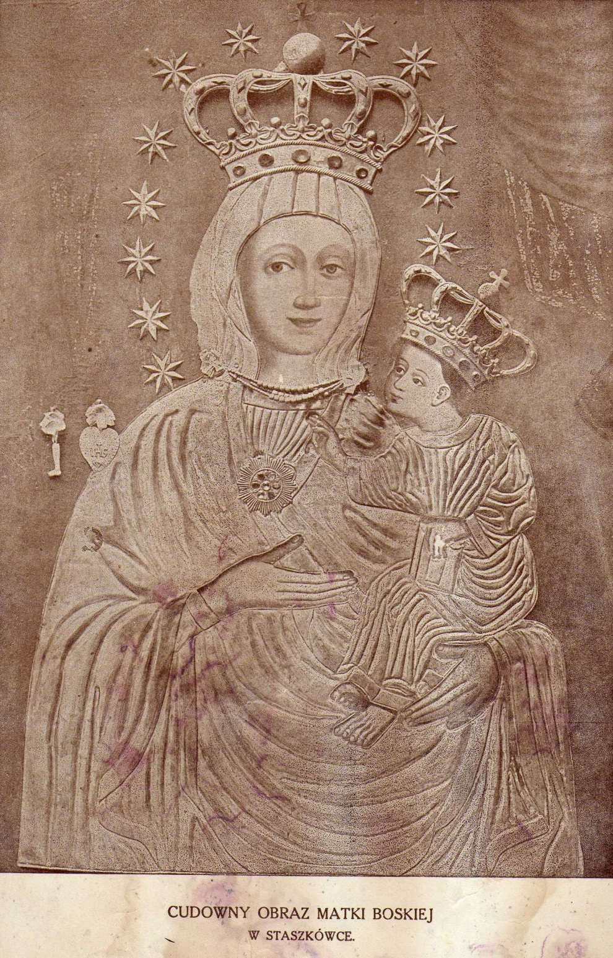
Cudowny obraz Matki Bożej w drewnianym kościele w Staszkówce

Slide 6
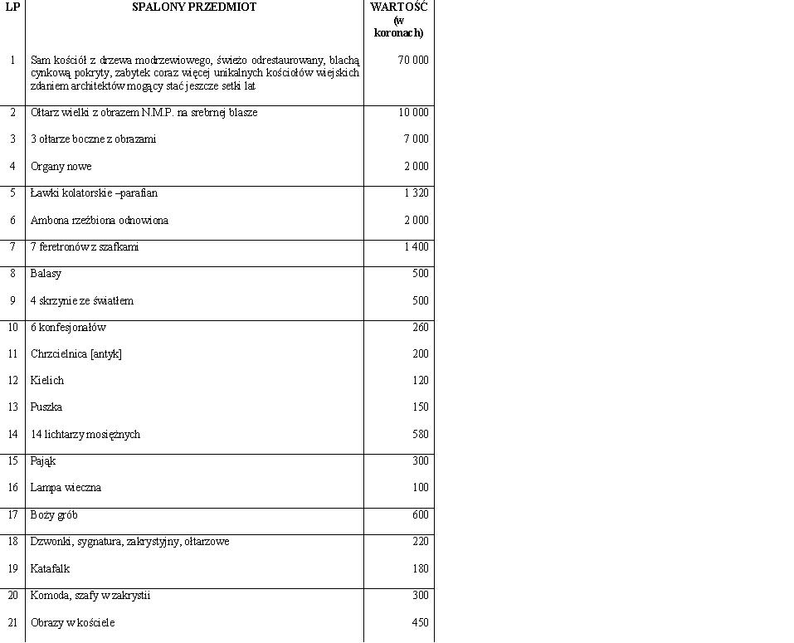

Slide 7
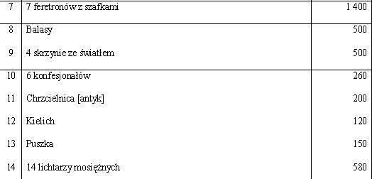

Slide 8
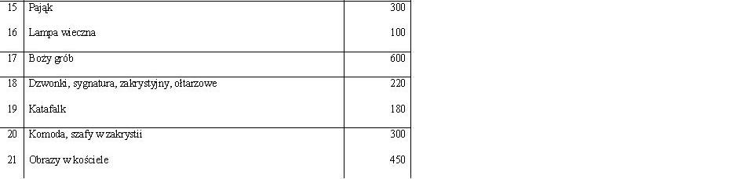

Slide 9
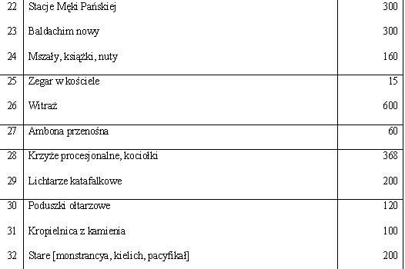

Slide 10
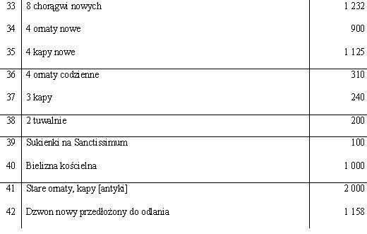

Slide 11
Wartość całego spalonego kościoła została oceniona na 108869 koron

Slide 12
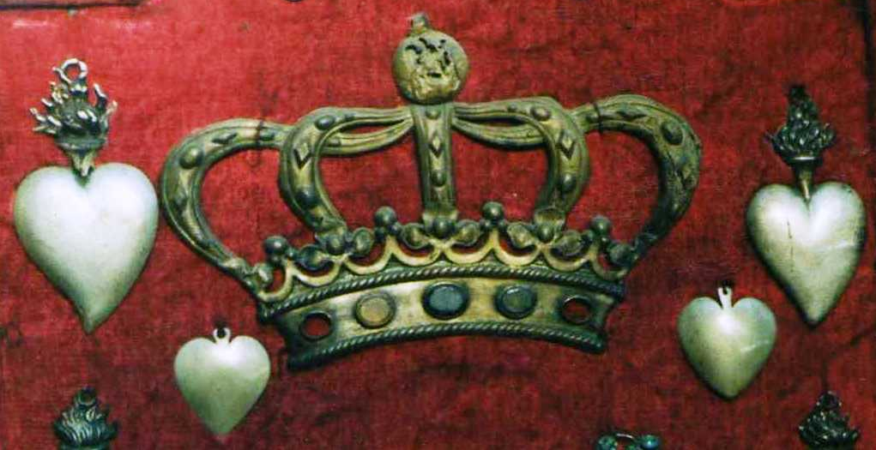
Korona z głowy Matki Bożej Staszkowskiej znaleziona w pogorzelisku

Slide 13
DOBRY BOŻE PROSZĘ CIEBIE
WSZYSTKICH ZMARŁYCH
WEŹ DO SIEBIE…

Slide 14
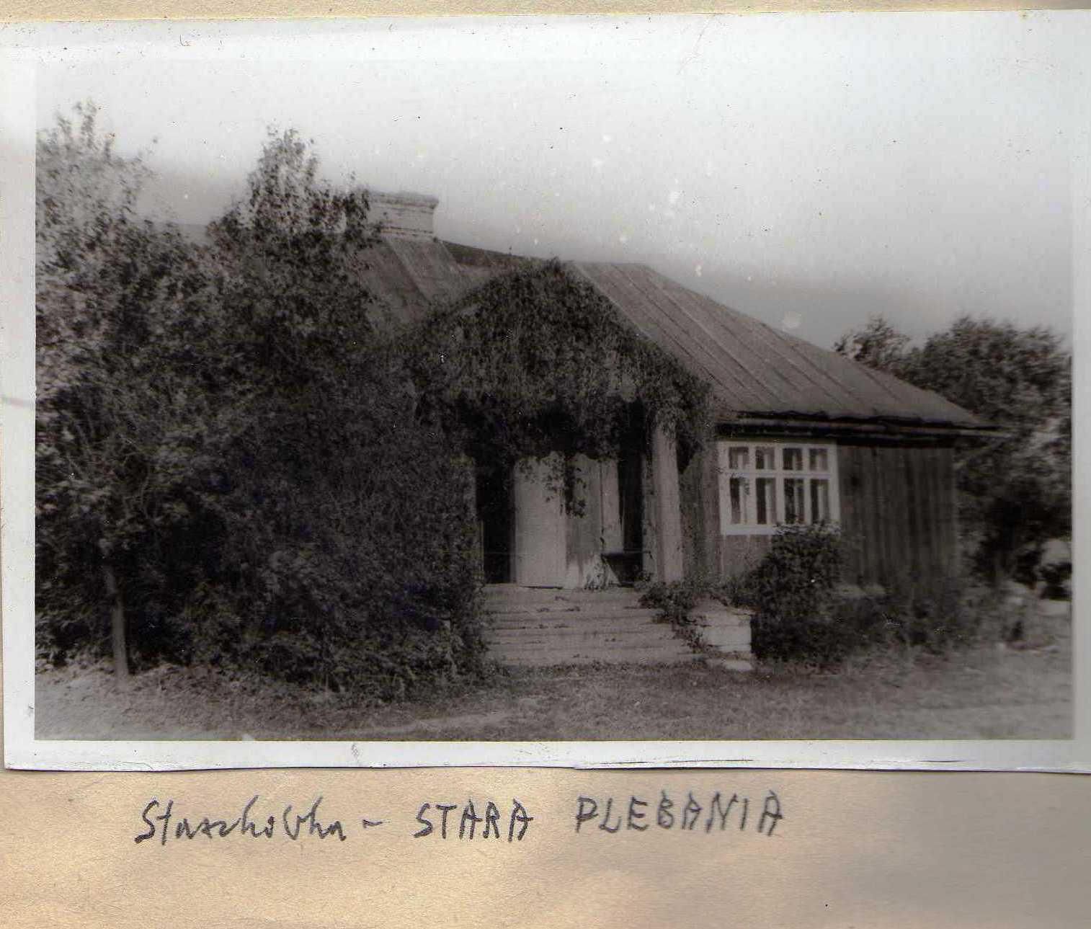
PLEBANIA

Slide 15


Powstawanie ze zgliszczy …

Slide 16
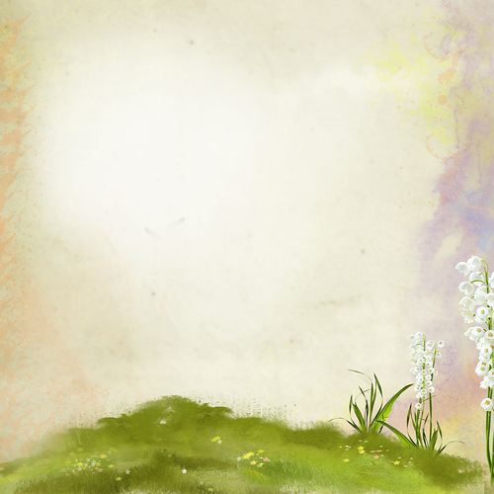
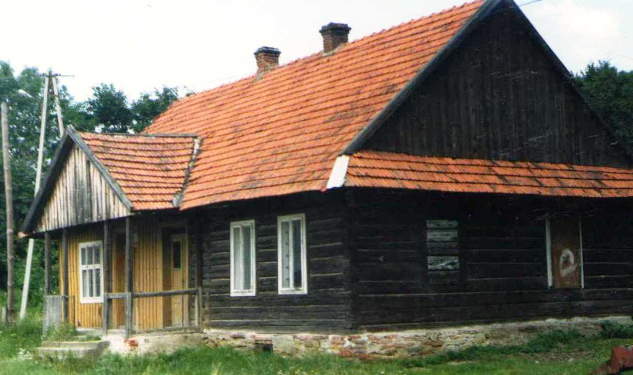
Budynek, który służył jako kaplica

Slide 17
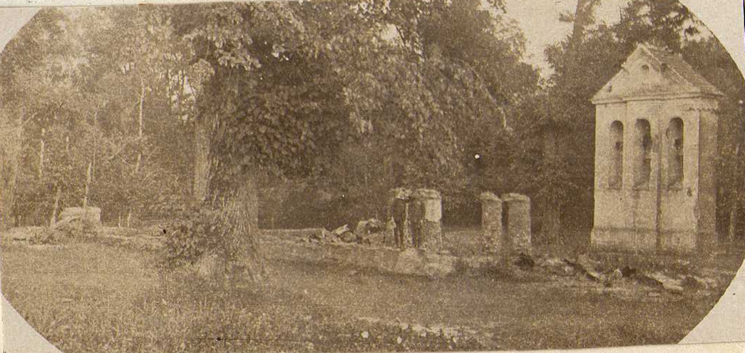
Zgliszcza po pożarze staszkowskiego kościoła. Ocalała tylko dzwonnica.

Slide 18
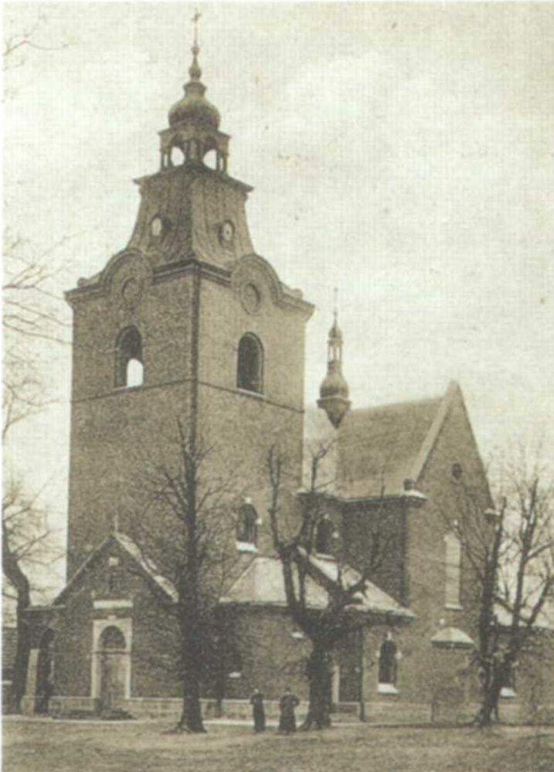
Nowy kościół w Staszkówce
Stan z 1933 roku

Slide 19
Modlitwa o pokój św. Franciszka
O Panie, uczyń z nas narzędzia Twego pokoju,
abyśmy siali miłość tam, gdzie panuje nienawiść;
wybaczenie, tam gdzie panuje krzywda;
jedność, tam gdzie panuje zwątpienie;
nadzieję, tam gdzie panuje rozpacz;
światło, tam gdzie panuje mrok;
radość, tam gdzie panuje smutek.
Spraw abyśmy mogli
nie tyle szukać pociechy, co pociechę dawać;
nie tyle szukać zrozumienia, co rozumieć;
nie tyle szukać miłości, co kochać;
albowiem dając otrzymujemy;
wybaczając zyskujemy przebaczenie;
a umierając, rodzimy się do wiecznego życia,
przez Jezusa Chrystusa, Pana naszego.

Slide 20
Dziękujemy za uwagę

